Slide 1
东北大学本科毕业论文答辩
基于三维铌酸锂非线性光子晶体的非线性全息设计与研究
学院名称：理学院
专业名称：应用物理学
学生姓名：谢尘竹
指导教师：高志达
二〇二〇年六月
1
谢尘竹
Notes:
物理系的各位老师大家好，我叫谢尘竹，我的毕设课题为：基于三维铌酸锂非线性光子晶体的非线性全息设计与研究，指导教师为高志达老师。

Slide 2
目录结构
01
研 究 背 景
Research Background
02
研 究 目 标 及 意 义
Research Object and Significance
03
研 究 内 容 及 技 术 路 线
Research Content and Technical Route
04
数 值 仿 真 过 程
Simulation Method
05
研 究 结 果 和 讨 论
Result and Discussion
06
结 论 和 展 望
Conclusion and Prospect
2
目录结构
Notes:
本次演讲的目录结构共分为6大部分，分别是 研究背景、研究目标、理论推导、数值仿真、研究结果、以及 结论展望

Slide 3
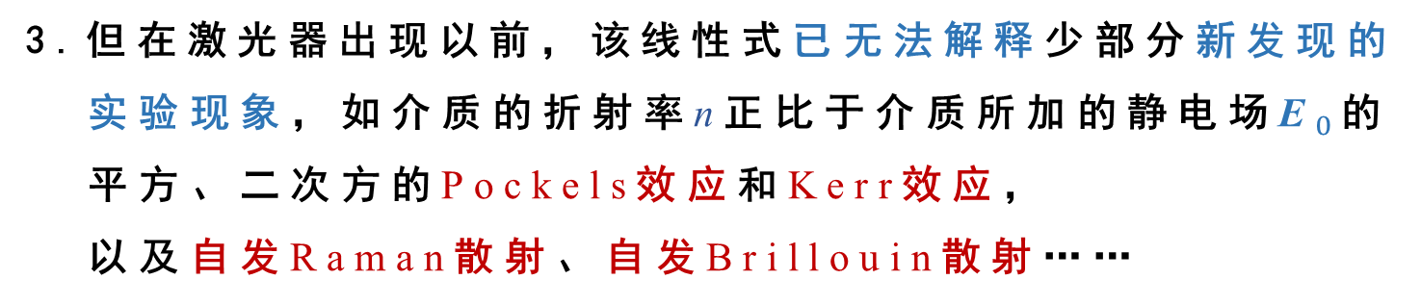
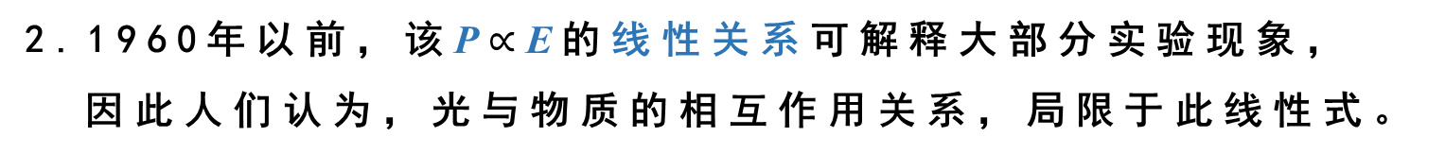
研究背景
线性光学(~1960)
1.介质中，大量带电粒子，如电子、原子实、离子等，
在外界光电场E的作用下会发生位移，产生宏观电极化强度P
2.1960年以前，该P$∝$E的线性关系可解释大部分实验现象，
因此人们认为，光与物质的相互作用关系，局限于此线性式。
3.但在激光器出现以前，该线性式已无法解释少部分新发现的
实验现象，如介质的折射率n正比于介质所加的静电场${\text{E}}_{0}$的
平方、二次方的Pockels效应和Kerr效应，
以及自发Raman散射、自发Brillouin散射……
一次
电光效应
二次
电光效应
四朵乌云
自发
拉曼散射
自发
布里渊散射
3
研究背景
Notes:
上世纪六十年代以前，人们的认识局限在电极化强度正比于光波场振幅的一次方的线性光学范畴内，但越来越多物理现象在线性光学框架下无法解释，ㅤㅤ比如泡克尔斯效应、克尔效应、自发拉曼散射和自发布里渊散射。ㅤㅤ因此1960年以前，物理中光学学科的头上至少笼罩着四朵乌云。

Slide 4
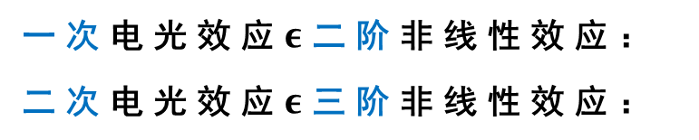
研究背景
二次
电光效应
自发
布里渊散射
自发
拉曼散射
一次
电光效应
(1960~)
非
线性光学
(~1960)
1.介质中，大量带电粒子，如电子、原子实、离子等，
在外界光电场E的作用下会发生位移，产生宏观电极化强度P
2.1960年，激光的问世使作用于介质的光场振幅E提高了好几
个数量级，物质对于外加电场E的响应P的高阶项开始显现，
各种光学非线性效应层出不穷，从此步入非线性光学时代。
3.一次、二次电光效应等非线性效应，均得到了合理的解释：
一次电光效应$ε$二阶非线性效应：
二次电光效应$ε$三阶非线性效应：
4
研究背景
Notes:
1960年，激光的问世使得作用于介质的激光光场振幅，相比普通光源，提高了好几个数量级，ㅤㅤ电极化强度关于电场振幅的二阶及以上的非线性光学效应开始显现，光学从此进入非线性光学时代；ㅤㅤ人们用PE间的非线性关系，解释了一次、二次电光效应，分别属于二阶、三阶非线性光学效应。

Slide 5
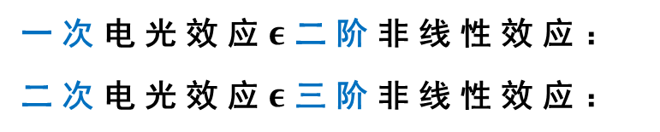
研究背景
的应用：
激光变频
非线性光学
(1960~)
3.一次、二次电光效应等非线性效应，均得到了合理的解释：
一次电光效应$ε$二阶非线性效应：
二次电光效应$ε$三阶非线性效应：
4.以一次电光效应为例，引入非线性光学的革命性应用之一，
激光变频：
5
研究背景
Notes:
下面以一次电光效应即泡克尔斯效应为例，引入非线性光学的革命性应用之一：激光变频

Slide 6
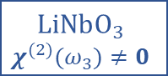
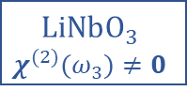

研究背景
非线性光学
的应用：
激光变频
4.以一次电光效应为例，引入非线性光学的革命性应用之一，
激光变频：
外加静电场
未加电场前
晶体电光调制
$$LiNbO_{3}$$
$$χ^{(2)}(ω_{3})≠0$$
调制相位/偏振态,振幅/光强&振荡频率：
$$LiNbO_{3}$$
$$χ^{(2)}(ω_{3})≠0$$
改变激光频率,太赫兹到极紫外连续可调：
$$LiNbO_{3}$$
$$χ^{(2)}(ω_{3})≠0$$
激光变频
外加光波场
未加电场前
6
研究背景
Notes:
一次电光效应是指，除光波场的电场外，若对介质再外加一个静电场或交变电场，则可调制输出光的相位、振幅，以及振幅振荡的频率；ㅤㅤ现假设同一束激光，入射同一个铌酸锂晶体，但撤除静电场对介质的作用，替换为第二束激光入射铌酸锂晶体，ㅤㅤ那么在出射铌酸锂晶体的激光场中，滤掉两束基波后，人们发现还有第三条频率为两条入射光场频率之和的激光出射晶体。ㅤㅤ利用此现象，人们实现了光波段内大范围的激光变频。

Slide 7
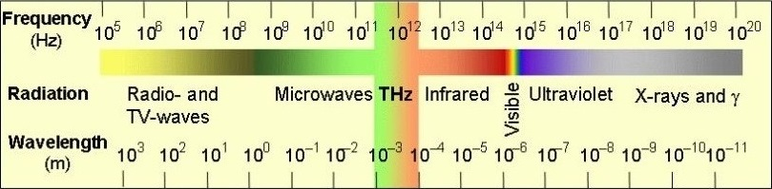


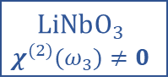
研究背景
激光变频
改变激光频率,太赫兹到极紫外连续可调：
$$LiNbO_{3}$$
$$χ^{(2)}(ω_{3})≠0$$
激光变频
外加光波场
Spectrum of electromagnetic radiation
Electronics
Optics
7
研究背景
Notes:
人们利用和频、倍频、差频、光参量振荡OPO技术，从太赫兹一直到极紫外

Slide 8
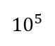
研究背景
激光变频
Spectrum of electromagnetic radiation
电磁波谱
f
1 THz
0.1 EHz
电子学
1 ps
Electronics
Optics
T
光学
10 as
λ
0.3 mm
$${10}^{5}$$
3 nm
θ
48 K
4.8 MK
E
4.1 meV
0.41 keV
电子学
光学
8
研究背景
Notes:
在光波段内，实现了10的5次方大范围的连续调频，将 微米μm量级 波长的YAG激光器 级联上非线性光子晶体，ㅤㅤ统治了波长从远红外的亚毫米波 到 极紫外纳米nm尺度的电磁波段，并且到目前为止，非线性光子晶体的光参量振荡技术，仍然是光学领域宽波段连续变频的唯一手段

Slide 9
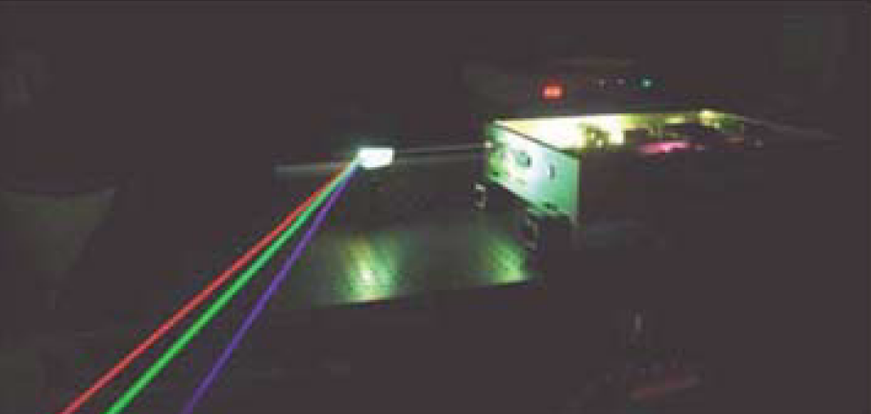
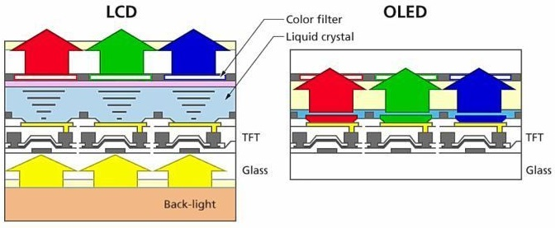
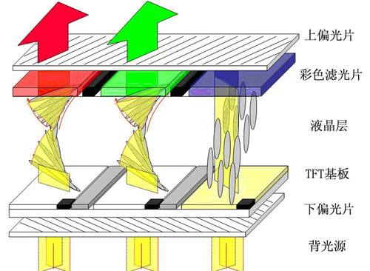
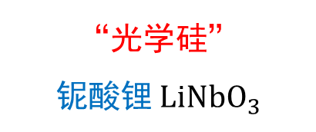
研究背景
激光变频
电磁波谱
f
OPO
1 THz
0.1 EHz
OPO
SFG
1 ps
“光学硅”
铌酸锂 $LiNbO_{3}$
T
10 as
DFG
SHG
λ
0.3 mm
$${10}^{5}$$
3 nm
440nm
1319nm
4.8 MK
θ
48 K
硅 Si
660nm
THz
1064nm
532nm
EUV
E
4.1 meV
0.41 keV
电子学
光学
9
研究背景
Notes:
以准白光激光器为例，一台 普通的 YAG 双波长 激光器，再级联上一块周期性极化的超晶格，ㅤㅤ将1319 nm 的红外光倍频、三倍频，得到660和440nm的红光与蓝光，再将1064 nm 的近红外光 倍频，得到 532nm 的绿光ㅤㅤ，调整 R G B 三色激光的功率比例，就可实现准白光输出。ㅤㅤ如果说液晶显示后的OLED显示是下一代技术，那激光显示便是下下一代显示技术

Slide 10
研究目标及意义
研究背景
激光变频
的载体：
非线性光子晶体
电磁波谱
“光学硅”
铌酸锂 $LiNbO_{3}$
硅 Si
电子学
光学
目标&意义
10
研究背景
Notes:
一台普通激光器 + 一块铌酸锂非线性光子晶体，就可集成多种优异的功能于一身，因此铌酸锂晶体在光学领域被称为 “光学硅”。ㅤㅤ本研究就是基于一颗人工调制了二阶非线性系数的三维铌酸锂非线性晶体，在一个晶体上，同时实现激光变频和二维全息成像。

Slide 11
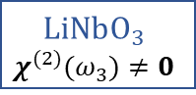
研究目标及意义
激光变频
相位匹配
的载体：
非线性光子晶体
实现：
$$LiNbO_{3}$$
$$χ^{(2)}(ω_{3})≠0$$
1.非线性过程
(驱动)和频极化光
2.波动方程
(作为)非线性波源
3.波动方程的解
(产生)和频波
, where
11
目标&意义
Notes:
铌酸锂晶体属于三方晶系，无对称中心，因此其二阶非线性系数chi_2不等于零，导致晶体内二阶电位移矢量不为零，则相应波动方程的解就不为零，晶体内就会产生和频波并出射。

Slide 12
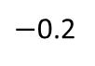
研究目标及意义
非线性光子晶体
实现：
相位匹配
$$LiNbO_{3}$$
$$χ^{(2)}(ω_{3})≠0$$
1.0
PPM
0.8
0.6
0.4
0.2
0
$−$0.2
0
1
2
3
4
5
波矢失配
动量守恒
介质的正常色散
能量守恒
12
目标&意义
Notes:
但产生足够振幅的和频波是有严格条件限制的，该条件即相位匹配；具体地说，当两束激光入射铌酸锂晶体后，在二者的光路交叠区域中，ㅤㅤ如果三波混频同时满足能量守恒与动量守恒，则称为满足完美相位匹配 Perfect phase match PPM，此时和频光的振幅随其在晶体内的交叠区域的传播距离而线性增长，出射晶体后变为定振幅。ㅤㅤ但任何介质都有正常色散区间，导致波矢失配，动量不守恒，相位失配，以至大多天然非线性光子晶体变频效率极低，此时和频光振幅在交叠区域以 sin 函数振荡。

Slide 13
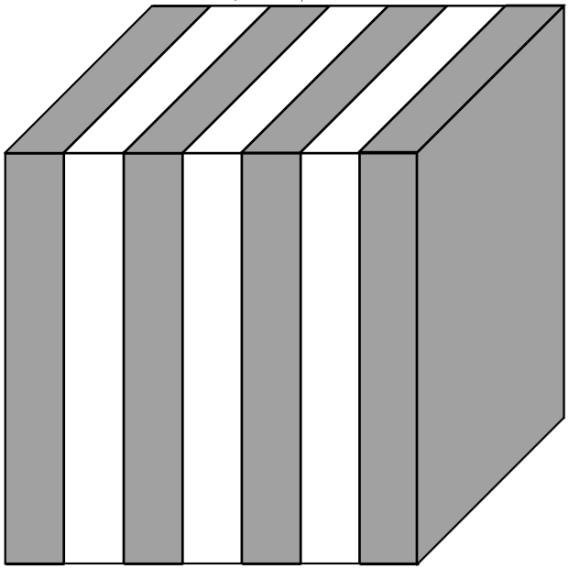
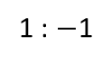
研究目标及意义
准
非线性光子晶体
实现：
相位匹配
$$LiNbO_{3}$$
$$χ^{(2)}(ω_{3})≠0$$
1 : $−$1
1.0
PPM
0.8
0.6
0.4
1-D
0.2
PMM
0
$−$0.2
0
1
2
3
4
5
倒格矢弥补波矢失配
波矢失配
能量守恒
13
目标&意义
Notes:
人们为实现相位匹配提高变频效率，提出了准相位匹配理论，用结构倒格矢弥补波矢失配，实现色散介质内的三光子动量守恒；ㅤㅤ比如基于一维准相位理论的，周期性极化的一维非线性光子晶体

Slide 14

研究目标及意义
非线性光子晶体
实现：
准相位匹配
$$LiNbO_{3}$$
$$χ^{(2)}(ω_{3})≠0$$
1 : $−$1
1.0
PPM
0.8
0.6
QPM
(Poled)
0.4
1-D
0.2
PMM
0
$−$0.2
0
1
2
3
4
5
倒格矢弥补波矢失配
能量守恒
14
目标&意义
Notes:
就可实现0.6倍完美相位匹配的变频效率，

Slide 15
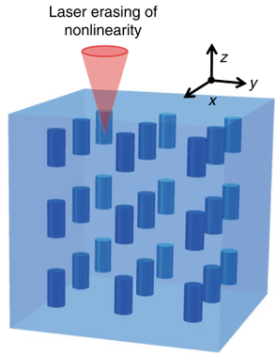
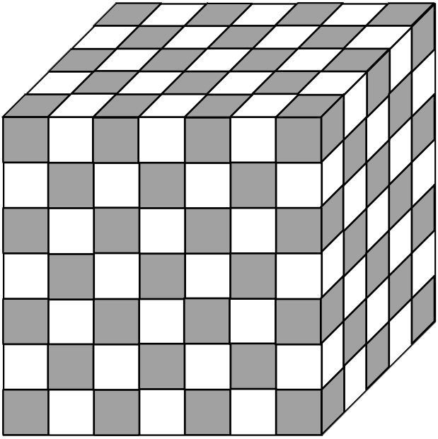
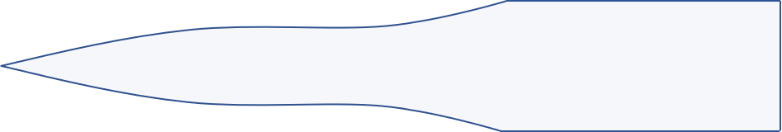
研究目标及意义
非线性光子晶体
实现：
准相位匹配
$$LiNbO_{3}$$
$$χ^{(2)}(ω_{3})≠0$$
1 : 0.85
1.0
PPM
0.8
0.6
QPM
(Poled)
0.4
QPM
0.2
(Laser)
3-D
PMM
0
$−$0.2
0
1
2
3
4
5
倒格矢弥补波矢失配
能量守恒
15
目标&意义
Notes:
而我们飞秒激光直写的三维非线性光子晶体，虽然变频效率比它低一些，但调制维度比它高2个维度

Slide 16
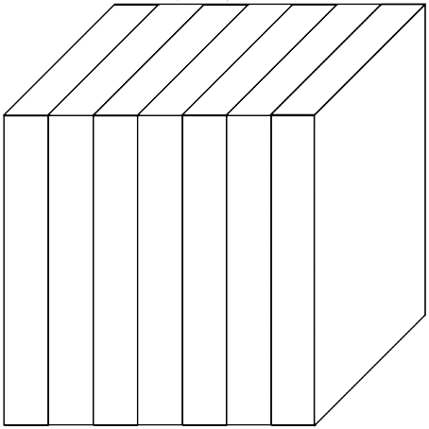
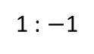
研究目标及意义
非线性光子晶体
实现：
准相位匹配
$$LiNbO_{3}$$
$$χ^{(2)}(ω_{3})≠0$$
1 : $−$1
1 : 0.85
1.0
PPM
0.8
0.6
QPM
(Poled)
0.4
QPM
0-D
(Laser)
0-D
1-D
0.2
3-D
PMM
0
$−$0.2
0
1
2
3
4
5
PMM
PPM
QPM
QPM
(Poled)
(Laser)
倒格矢弥补波矢失配
16
目标&意义
Notes:
就可实现零维、一维、二维非线性光子晶体无法实现的诸多功能。

Slide 17
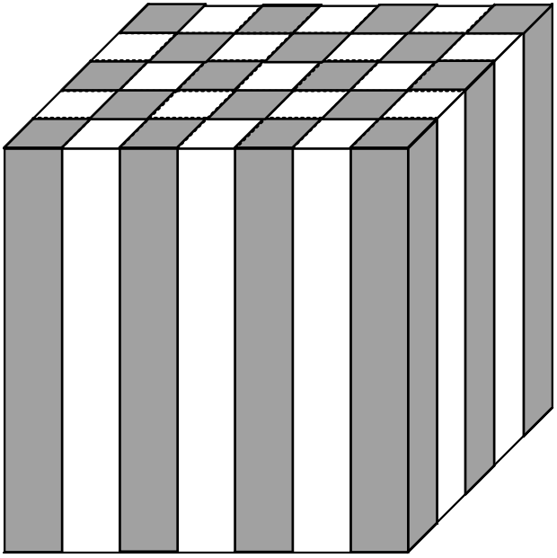
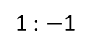
研究目标及意义
同时
二维
准相位匹配
非线性光子晶体
二维
一维
一维
实现：
一维
非线性全息
$$LiNbO_{3}$$
$$χ^{(2)}(ω_{3})≠0$$
1 : $−$1
2-D
1-D
z
IFFT
y
QPM
滤波片
CCD
(Poled)
x
y 向
倒格矢弥补波矢失配
17
目标&意义
Notes:
以一维非线性光子晶体为例，它只能实现一维准相位匹配，出射和频光的光斑，无法出图或成像，ㅤㅤ因此一维非线性光子晶体甚至无法实现一维非线性全息；而二维非线性光子晶体就可实现全息成像，

Slide 18

研究目标及意义
同时
二维
准相位匹配
二维
非线性光子晶体
实现：
一维
非线性全息
$$LiNbO_{3}$$
$$χ^{(2)}(ω_{3})≠0$$
1 : $−$1
2-D
z
IFFT
y
QPM
滤波片
CCD
(Poled)
x,y 向
倒格矢弥补波矢失配
x
x,z 向
18
目标&意义
Notes:
但只能在保证出射光振幅的同时，实现一维全息；它也可以做二维全息，比如将通光方向共线于电畴方向，ㅤㅤ但此时通光方向又没有倒格矢补偿波矢失配，导致成像很暗很暗，变频效率极低。

Slide 19
研究目标及意义
三维
准相位匹配
同时
一维
二维
非线性光子晶体
三维
实现：
二维
非线性全息
二维
$$LiNbO_{3}$$
$$χ^{(2)}(ω_{3})≠0$$
1 : $−$1
1 : 0.85
1.0
0.8
0.6
2-D
0.4
QPM
2-D
3-D
0.2
(Laser)
z
PMM
0
$−$0.2
IFFT
QPM
0
1
2
3
4
5
QPM
y
QPM
滤波片
CCD
(Poled)
(Poled)
(Laser)
x
x,y,z 向
倒格矢弥补波矢失配
19
目标&意义
Notes:
而三维非线性光子晶体就可提供三个维度的倒格矢，z向倒格矢实现激光变频，x,y向倒格矢实现二维非线性全息成像，ㅤㅤ两个过程同时发生于同一块晶体的同一调制区域，实现了高效的二维非线性全息，具有明亮的重现像。

Slide 20
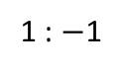
研究内容及技术路线
本研究的创新点
研究目标及意义
同时
三维
准相位匹配
三维
非线性光子晶体
实现：
二维
非线性全息
1 : 0.85
1.0
0.8
1.只有两个维度倒格矢
1.提供三个维度倒格矢
0.6
2.通光方向波矢失配
2.通光方向波矢匹配
0.4
QPM
2-D
3-D
0.2
(Laser)
3.二维全息效率低
3.二维全息效率高
PMM
0
4.无法实现三维全息
4.可实现三维全息
$−$0.2
QPM
QPM
0
1
2
3
4
5
(Poled)
(Laser)
1 : $−$1
1 : 0.85
1.0
0.8
1.只有两个维度倒格矢
1.提供三个维度倒格矢
0.6
QPM
(Poled)
2-D
2.通光方向波矢匹配
0.4
QPM
2.通光方向波矢失配
(Laser)
3-D
0.2
3.只能实现一维全息
z
3.可调控二维光场分布
0
4.无法实现三维全息
y
x,y,z 向
倒格矢弥补波矢失配
4.可实现三维全息
$−$0.2
x
0
1
2
3
4
5
20
目标&意义
Notes:
三维光子晶体弥补了二维光子晶体的两种全息成像方案各自的缺点，并集众家之长，以一己之力同时实现 激光变频 与 二维全息成像，ㅤㅤ从以下四个角度，三维光子晶体相对于二维光子晶体都具有压倒性优势。

Slide 21
1理论推导与架构
研究内容及技术路线
同时
三维
准相位匹配
三维
非线性光子晶体
实现：
二维
非线性全息
03
研 究 内 容 及 技 术 路 线
Research Content and Technical Route
1 理 论 推 导 与 架 构
1 理 论 推 导 与 架 构
2 数 值 仿 真 与 模 拟
1.1 三维非线性光子晶体的准相位匹配机制
2.1 三维 GS 算法生成纯相位全息图
1.1 三维非线性光子晶体的准相位匹配机制
1.2 三维非线性傅里叶体全息成像原理
2.2 三维迂回相位编码转为实际结构
1.3 结构倒格波波矢与振幅与远场成像关系
2.3 验证：数值仿真倍频光远场成像
21
研究内容
Notes:
下面是我研究内容的提纲

Slide 22
1理论推导与架构
同时
三维
准相位匹配
三维
非线性光子晶体
实现：
二维
非线性全息
1.1 三维非线性光子晶体的准相位匹配机制
非线性介质中电场波动方程的最普遍形式
a.单色化叠加场
b.分离时间项
c.引入电磁非线性效应
1
三维空间含磁非线性电介质中的定态单色电场波动方程的最普遍形式
22
研究内容
Notes:
首先是理论推导部分，从麦克斯韦方程组出发

Slide 23
1理论推导与架构
同时
三维
准相位匹配
三维
非线性光子晶体
实现：
二维
非线性全息
1.1 三维非线性光子晶体的准相位匹配机制
1
三维空间含磁非线性电介质中的定态单色电场波动方程的最普遍形式
忽略介质所有非线性磁化
只考虑介质的线性磁化项
2
三维线性磁介质非线性电介质中的定态单色电场波动方程
各向异性非线性介质中波动方程的解
形式与各向同性非线性介质中的相同
3
三维磁各向同性非线性电介质中的定态单色电场波动方程
23
研究内容
Notes:
一直推导到铌酸锂晶体中的波动方程

Slide 24
1理论推导与架构
同时
三维
准相位匹配
三维
非线性光子晶体
实现：
二维
非线性全息
1.1 三维非线性光子晶体的准相位匹配机制
3
三维磁各向同性非线性电介质中的定态单色电场波动方程
只考察二阶非线性效应中的和频过程
波动方程右侧 只保留
4
波
矢
化
5
标
量
化
6
24
研究内容
Notes:
再到波矢化、标量化后的波动方程

Slide 25
1理论推导与架构
同时
三维
准相位匹配
三维
非线性光子晶体
实现：
二维
非线性全息
1.1 三维非线性光子晶体的准相位匹配机制
6
傍轴近似
缓变振幅近似
7
积
分
8
25
研究内容
Notes:
接着采用两个近似条件，得出三波混频过程的三个耦合波方程，并对光场振幅积分，得到和频波振幅随传播距离的增长函数

Slide 26
1理论推导与架构
同时
三维
准相位匹配
三维
非线性光子晶体
实现：
二维
非线性全息
1.1 三维非线性光子晶体的准相位匹配机制
8
光
强
9
振
幅
10
其
中
11
26
研究内容
Notes:
取模并平方后得到光强，再开根号得到振幅的模，其中我们关心晶体的二阶非线性系数的三维分布函数chi_eff(r)，以及调制函数 B(r)。

Slide 27
1理论推导与架构
同时
三维
准相位匹配
三维
非线性光子晶体
实现：
二维
非线性全息
1.1 三维非线性光子晶体的准相位匹配机制
11
1 : 0.85
3-D
27
研究内容
Notes:
从式11可见，对于周期性调制的晶体，其二阶非线性系数可展为傅里叶级数，

Slide 28
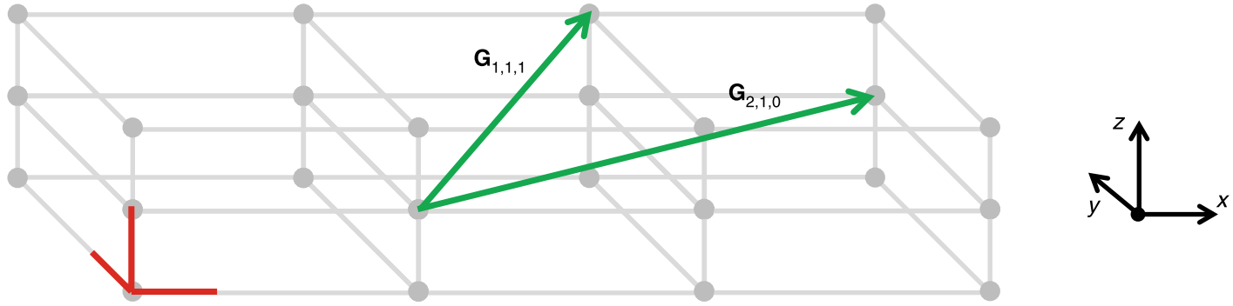
1理论推导与架构
同时
三维
准相位匹配
三维
非线性光子晶体
实现：
二维
非线性全息
1.1 三维非线性光子晶体的准相位匹配机制
倒格波振幅
，其中
11
1 : 0.85
D
E
F
倒
格
矢
3-D
12
对于某级次的和频光，只有一个倒格矢最接近其波矢失配量
故暂可忽略其他级次$m_{x},m_{y},m_{z}$倒格波振幅对和频光强的贡献
28
研究内容
Notes:
其中 C 是 倒格波振幅，可写作调制函数 B (r) 的傅里叶变换；G 是弥补非线性过程中的，波矢失配的倒格矢。

Slide 29
1理论推导与架构
同时
三维
准相位匹配
三维
非线性光子晶体
实现：
二维
非线性全息
1.1 三维非线性光子晶体的准相位匹配机制
12
对于某级次的和频光，只有一个倒格矢最接近其波矢失配量
代
入
10
依照7—10
同
理
7
得
到
14
有13—14
13
29
研究内容
Notes:
对于某一级次的和频光，其波矢是固定的，因此其波矢失配是固定的，因此只可能有一个倒格矢，最接近其波矢失配量，ㅤㅤ因此对二阶非线性系数的傅里叶级数展开，只需取其中一个振幅为 C 、倒格矢为 G 的 倒格波代入耦合波方程，经过同样的过程，可得到和频光振幅随转播距离增长的函数

Slide 30
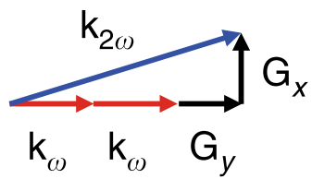
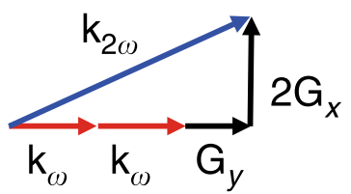
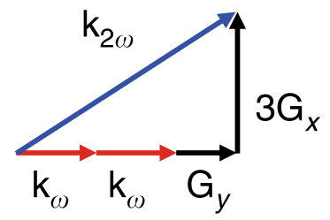
1理论推导与架构
同时
三维
准相位匹配
三维
非线性光子晶体
实现：
二维
非线性全息
1.2 三维非线性傅里叶体全息成像原理
1.1 三维非线性光子晶体的准相位匹配机制
1.3 结构倒格波波矢与振幅与远场成像关系
14
15
一
方
面
一
方
面
结
构
角
谱
||
倍
频
光
振
幅
分
布
设
计
角
谱
||
做
傅
里
叶
全
息
图
1.0
PPM
0.8
0.6
QPM
(Poled)
0.4
QPM
0.2
(Laser)
PMM
0
$−$0.2
0
1
2
3
4
5
准相位匹配条件：结构倒格矢补上波矢失配
30
研究内容
Notes:
注意到每一级次的倒格波振幅，均正比于相应级次的三维光子晶体的结构角谱，ㅤㅤ因此在设计正空间二阶非线性系数分布的同时，结构角谱也同时在被调制，并且倒空间中的和频光的频谱分布也因此有所起伏。ㅤㅤ又因不同级次倒格波的波矢不同，出射方向不同，因此不同方向、不同振幅的傍轴和频光，便可在一次傅里叶变换后，实现远场傅里叶全息图成像。

Slide 31
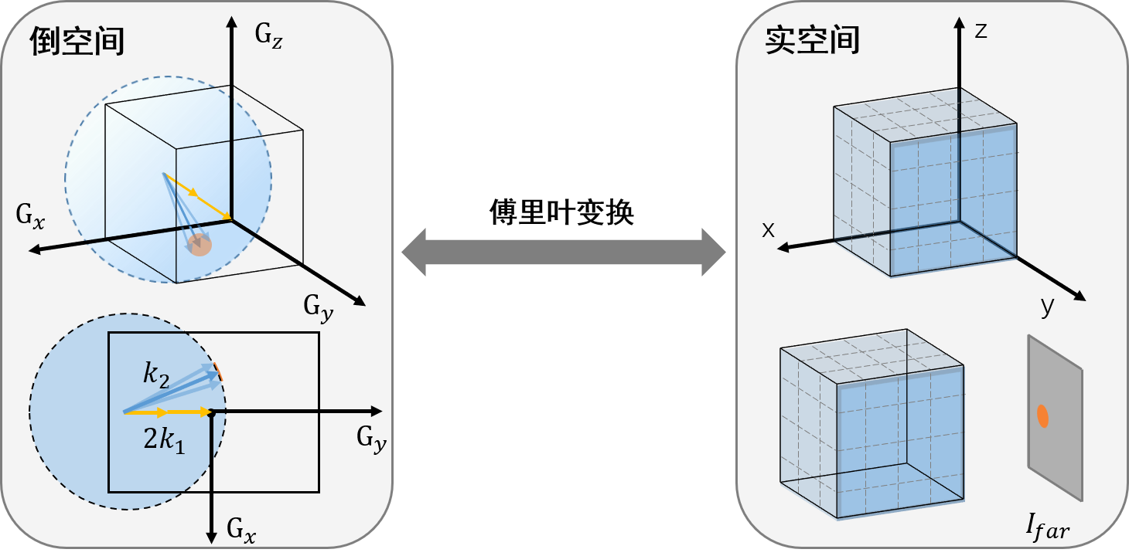
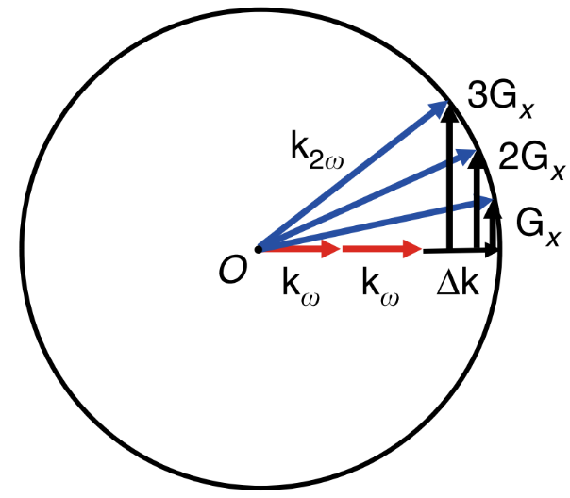
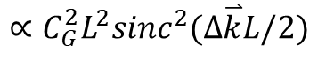
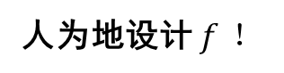
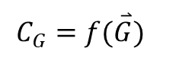
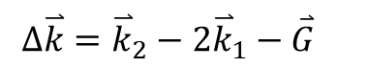
1理论推导与架构
同时
三维
准相位匹配
三维
非线性光子晶体
实现：
二维
非线性全息
1.3 结构倒格波波矢与振幅与远场成像关系
14
15
人为地设计 $f$ ！
$$C_{G}=f(\overset{⃑}{G})$$
$${∆\overset{⃑}{k}=\overset{⃑}{k}}_{2}−2{\overset{⃑}{k}}_{1}−\overset{⃑}{G}$$
$$∝{C_{G}^{2}L^{2}sinc}^{2}(∆\overset{⃑}{k}L/2)$$
31
研究内容
Notes:
由于标量形式的波动方程只通过波矢曲面限制了和频光的波矢大小，没有限制其方向，ㅤㅤ因此所有波矢终点落在波矢曲面上的和频光，其振幅都可以随传播距离近似线性增长并出射晶体，ㅤㅤ后经一次傅里叶变换后在远场成像，又因像面光强分布正比于三维光子晶体结构角谱分布，那么将三维光子晶体角谱设计为目标光场，便可在一次傅里叶变换后重现目标光场分布。

Slide 32
2数值仿真与模拟
研究内容及技术路线
同时
三维
准相位匹配
三维
非线性光子晶体
实现：
二维
非线性全息
03
研 究 内 容 及 技 术 路 线
Research Content and Technical Route
1 理 论 推 导 与 架 构
2 数 值 仿 真 与 模 拟
2 数 值 仿 真 与 模 拟
1.1 三维非线性光子晶体的准相位匹配机制
2.1 三维 GS 算法生成纯相位全息图
1.2 三维非线性傅里叶体全息成像原理
2.2 三维迂回相位编码转为实际结构
2.2 三维迂回相位编码转为实际结构
1.3 结构倒格波波矢与振幅与远场成像关系
2.3 验证：数值仿真倍频光远场成像
32
技术路线
Notes:
理论框架建立完毕后，接下来使用 matlab 和 python 进行数值仿真。

Slide 33
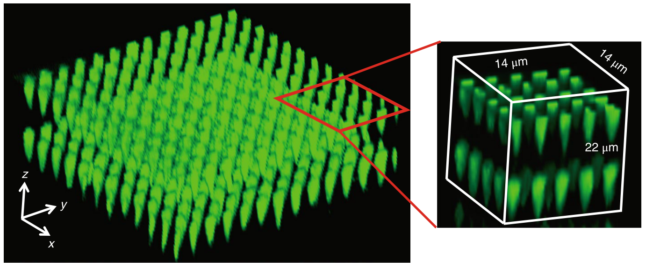
2数值仿真与模拟
同时
三维
准相位匹配
三维
非线性光子晶体
实现：
二维
非线性全息
2.2 三维迂回相位编码转为实际结构
1
11
1 : 0.85
QPM
3-D
(Laser)
结构角谱控制倍频光强分布
最小光斑体积无法改变
相同调制区域内最小光斑可成像最多像素
傅里叶体全息
纯相位全息图
（Phase Only Hologram）
33
技术路线
Notes:
理论部分已经明确基于三维光子晶体的是傅里叶计算体全息，又因需要利用最小光斑成像更多像素，而最小光斑体积无法改变，因此光子晶体的正空间结构还必须是纯相位全息图。

Slide 34
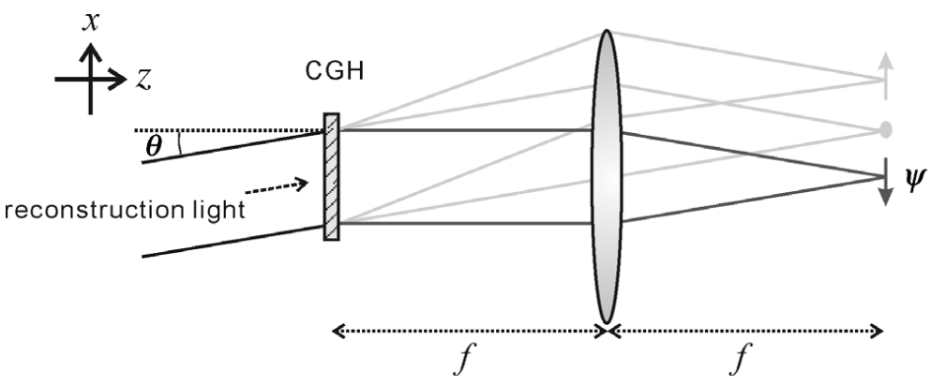
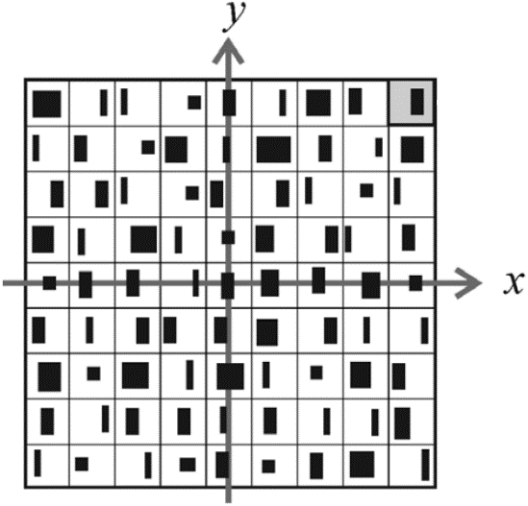

2数值仿真与模拟
同时
三维
准相位匹配
三维
非线性光子晶体
实现：
二维
非线性全息
2.2 三维迂回相位编码转为实际结构
1
纯相位全息图的编码策略：迂回相位开孔法
二维傅里叶计算全息还原重现像过程
34
技术路线
Notes:
下面先介绍一下如何将纯相位全息图转换为实际雕刻的晶体结构，其核心思想是迂回相位，ㅤㅤ以二维迂回相位编码生成二元振幅型傅里叶全息图为例，需要设计一个二元振幅型全息图H_b，替换掉原复振幅全息图 H，ㅤㅤ使得该全息图经相同的重现光照射后，可复原相同的重建像 Reconstruciton Image。

Slide 35
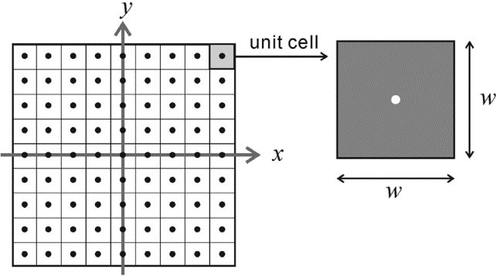
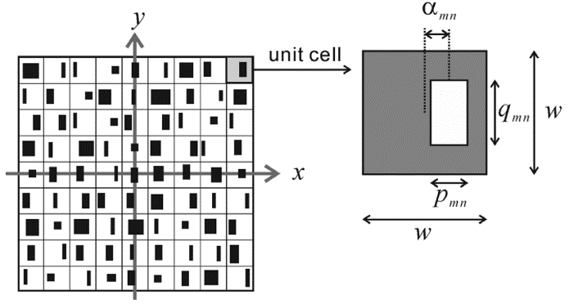
2数值仿真与模拟
同时
三维
准相位匹配
三维
非线性光子晶体
实现：
二维
非线性全息
2.2 三维迂回相位编码转为实际结构
采样
迂回相位开孔
35
技术路线
Notes:
接下来 是 迂回相位编码所得全息图 与 原复振幅全息图的对比；ㅤㅤ上面一行从左到右分别是 原复振幅全息图、复振幅全息图的采样全息图、以及采样全息图的采样重现像；ㅤㅤ下面一行从左至右分别是 透过率为0的矩形光阑、对光阑建立相同采样坐标系后进行二维迂回相位开孔编码所得的二元振幅型全息图、以及迂回相位开孔的全息图所对应的重现像。

Slide 36
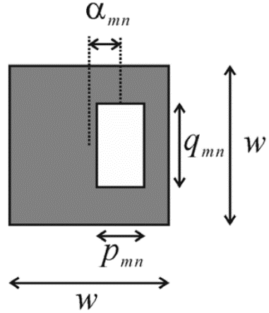
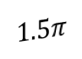
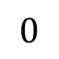
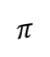
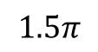
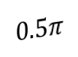
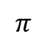
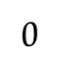
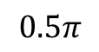
2数值仿真与模拟
同时
三维
准相位匹配
三维
非线性光子晶体
实现：
二维
非线性全息
2.2 三维迂回相位编码转为实际结构
2
二维迂回相位编码“打孔出”纯相位全息图
2-D 小孔面积
$$0$$
$$0.5π$$
$$π$$
$$1.5π$$
3-D
光
斑
侧
面
积
三维迂回相位编码
$$1.5π$$
$$π$$
$$0.5π$$
$$0$$
“激光烧出”纯相位全息图
36
技术路线
Notes:
对比两种全息图的采样光场分布，得出结构振幅分布正比于二维开孔面积，对三维飞秒激光直写来说，结构振幅正比于光斑侧面积，ㅤㅤ由于最小光斑面积无法改变，因此只能生成纯相位全息图；ㅤㅤ同时由于结构相位分布正比于所开小孔的中心位移量，因此可以通过调制飞秒激光光斑在周期性正格子中的三维位移分布，实现将纯相位全息图写入三维光子晶体。

Slide 37
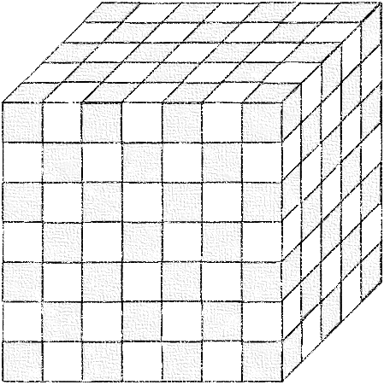








2数值仿真与模拟
同时
三维
准相位匹配
三维
非线性光子晶体
实现：
二维
非线性全息
2.2 三维迂回相位编码转为实际结构
z
y
x
16
个
960
层
16个
960层
$sinc$函数
16个
目标细节倒格矢 q
480层
倒空间二维傅里叶全息图
正空间结构三维调制函数
$$×$$
$$⨂$$
$$=$$
正空间二维远场光场分布
倒空间角谱三维分布函数
周期平移倒格矢 G
37
研究内容
Notes:
下面对比一下二维迂回相位编码 与 三维迂回相位编码的实现过程，从中可见对三维光子晶体正空间的二阶非线性系数的调制，是如何调控其倒空间角谱的。

Slide 38



2数值仿真与模拟
同时
三维
准相位匹配
三维
非线性光子晶体
实现：
二维
非线性全息
2.2 三维迂回相位编码转为实际结构
$sinc$函数
目标细节倒格矢 q
$$×$$
$$⨂$$
$$=$$
周期平移倒格矢 G
倒空间角谱三维分布于
$$G_{y}$$
某级次的 G 的终点所指倒格子内
与波矢曲面相交的各级细节倒格子 q 中
$$G_{x}$$
38
研究内容
Notes:
具体而言，三维光子晶体的实际结构为 sinc函数 乘上 周期平移倒格矢 G 与 目标细节倒格矢 q 的卷积，ㅤㅤ这里出现的细节倒格矢，是周期性正空间点阵所对应的倒格子内，分布得更密的小格子。ㅤㅤ之后的三维迂回相位编码和三维GS算法所得的三维数组，以及目标物光场分布，都分布在同一个 大倒格子 中的 16×16×16 像素的小倒格子阵列内。

Slide 39



2数值仿真与模拟
同时
三维
准相位匹配
三维
非线性光子晶体
实现：
二维
非线性全息
2.1 三维 GS 算法生成纯相位全息图
实空间
纯振幅分布
倒空间
复振幅分布
实空间
Phase only
倒空间
Complex
傅里叶变换
FFT
输入
output
约束振幅
二维
只取相位
升维
振幅归一
三维
目标振幅
GS 算法
GS 算法
输出
Input
傅里叶逆变换
IFFT
复振幅分布
纯相位分布
Complex
Complex
39
研究内容
Notes:
三维迂回相位编码所需的纯相位全息图，由三维GS算法生成，这里对比了 三维 GS 算法 相对于 二维 GS 算法 的异同之处。

Slide 40





2数值仿真与模拟
同时
三维
准相位匹配
三维
非线性光子晶体
实现：
二维
非线性全息
2.1 三维 GS 算法生成纯相位全息图
实空间
Phase only
倒空间
Complex
FFT
output
重建像
振幅归一
三维
目标振幅
GS 算法
Input
IFFT
Complex
Complex
40
研究内容
Notes:
接着 演示一下三维 GS 算法 是如何生成 三维纯相位全息图的：ㅤㅤ首先输入一个目标物光场，经过傅里叶逆变换后，将其振幅置一，只取相位，得到纯相位全息图，ㅤㅤ但不马上输出，而是再对其傅里叶变换，接着保留相位地约束其振幅为目标光场振幅，得到复振幅全息图，如此往复，迭代10000次后输出16像素的三维纯相位全息图。ㅤㅤ可见其经重现光照射后的重建像与目标像差别不大。

Slide 41







2数值仿真与模拟
同时
三维
准相位匹配
三维
非线性光子晶体
实现：
二维
非线性全息
2.2 三维迂回相位编码转为实际结构
$$0$$
$$0.5π$$
三维迂回
相位编码
$$π$$
$$1.5π$$
41
研究内容
Notes:
下面是 三维迂回相位编码 是如何 将三维 GS 算法 所生成的纯相位全息图，通过飞秒激光直写的方式编码进实际晶体结构的。ㅤㅤ右图黄色矩形小孔为激光光斑分布。

Slide 42













2数值仿真与模拟
同时
三维
准相位匹配
三维
非线性光子晶体
实现：
二维
非线性全息
2.3 验证：数值仿真远场倍频光成像
3-D
z
IFFT
y
QPM
滤波片
CCD
(Laser)
x
x,y,z 向
倒格矢弥补波矢失配
42
研究内容
Notes:
最后，我用matlab验证了 经过编码后的三维光子晶体 的远场倍频光场分布，ㅤㅤ分别取1、2级衍射次和指定空域的图像，便得到了与原图相似的重现像。ㅤㅤ我还模拟了晶体后端面和两个侧面的倍频光强分布，以及两个侧面的倍频光相位分布，还原了整个成像过程。ㅤㅤ其中由于波矢失配而引起的光强起伏和振荡周期的理论计算结果为3.318 μm，与实际仿真结果 3.33μm 非常接近，说明程序与理论计算均是正确的。

Slide 43
研究结果与讨论
同时
三维
准相位匹配
三维
非线性光子晶体
实现：
二维
非线性全息
1. 只利用同一个三维光子晶体，成功同时实现了二次谐波的生成和三维非线性全息编码成像，证明三维非线性光子晶体可实现二维傅里叶计算体全息。
3-D
z
y
QPM
滤波片
CCD
(Laser)
x
x,y,z 向
倒格矢弥补波矢失配
43
结果&讨论
Notes:
我的毕设的最终结果为

Slide 44
结论与展望
同时
三维
准相位匹配
三维
非线性光子晶体
实现：
二维
非线性全息
3. 未来可利用三维铌酸锂非线性光子晶体同时实现光束整形与非线性全息成像；不同波长可匹配不同图像；可同时调制折射率以实现三维非线性全息。
2. 三维铌酸锂非线性光子晶体可提供三个方向的倒格矢，弥补任意角度的波矢失配，实现全方位准相位匹配和其他非线性过程，为相关研究奠定基础。
3-D
z
y
QPM
滤波片
CCD
(Laser)
x
x,y,z 向
倒格矢弥补波矢失配
43
结论&展望
Notes:
我的毕设的最终结论为，ㅤㅤ接下来是展望。

Slide 45
致谢
感谢聆听！
Thanks For listening！
致谢

